Slide 1
busca informada
MAC 425 / 5739
Inteligência Artificial
A.I. (2001)

Slide 2
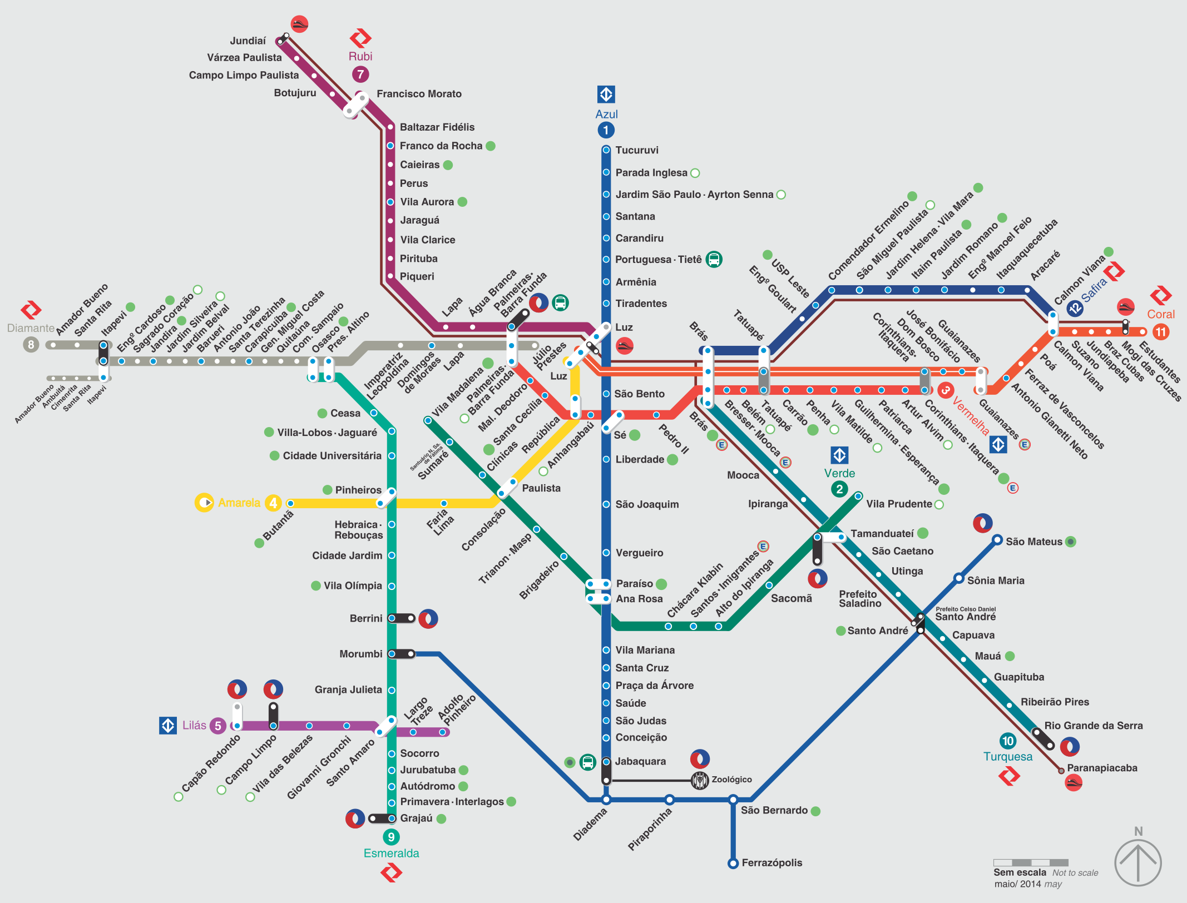
Problema de busca em espaço de estados:
Conjunto de estados S e de ações A
Função de ações aplicáveis num estado A(s) → A’ ⊆ A
Modelo de transição T(s,a) → s’
Função de custo g(a1,…,an) → ]-∞,∞[
Estado inicial s0∊S e Conjunto de estado metas M ⊆ S
Objetivo: Encontrar sequência de ações que levam a trajeto menos custoso do estado inicial a um estado meta
Dificuldade: Número de estados/ações

Slide 3
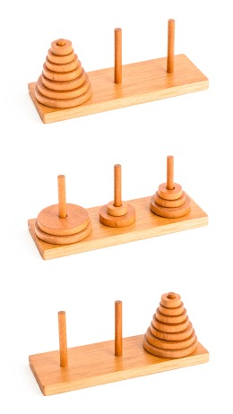
torres de Hanoi
Estado inicial: n discos empilhados na agulha 1, ordenados por tamanho
Meta: n discos empilhados na agulha 3, ordenados por tamanho
Ações: move disco de uma agulha para outra, respeitando ordem por tamanhos
Custo: número de ações

Slide 4
torres de hanoi
estado (representação)
Ação
111
meta
211
311
231
321
331
131
121
221
332
223
132
232
323
123
122
212
313
133
222
322
312
112
113
213
233
333

Slide 5
torres de hanoi
solução
111
211
311
231
321
331
131
121
221
332
223
132
232
323
123
122
212
313
133
222
322
312
112
113
213
233
333

Slide 6
torres de hanoi
Solução
ótimA
111
211
311
231
321
331
131
121
221
332
223
132
232
323
123
122
212
313
133
222
322
312
112
113
213
233
333

Slide 7
métodos de busca
Busca cega ou não-informada
Usa apenas conhecimento da especificação do problema
Busca em profundidade
Busca em largura
Busca de custo uniforme
b
…
…
c ≤ 1
c ≤ 2
c ≤ 3

Slide 8
árvore de busca
a
1
10
Representa busca como uma árvore
Nós representam soluções parciais
S0
5
b
5
sm
1
15
5
c
Inicie árvore com solução inicial
Repita
se não existirem nós expansíveis retorne falha
selecione nó folha de acordo com estratégia
se nó contém estado-meta, retorne solução
expanda árvore com nó gerado
s0
A
B
C
sm
C
11

Slide 9
def tree_search(problem, p):
frontier = PriorityQueue([Node(problem.initialState(), 0)], key=p)
while frontier:
node = frontier.pop()
if problem.isGoalState(node.state):
return node
for action in problem.actions(node.state):
state = problem.nextState(node.state, action)
cost = node.cost + problem.stepCost(node.state, action)
frontier.add(Node(state, cost, node))
return failure
Represente fronteira como fila de prioridades com chave p
Diferentes prioridades levam a diferentes algoritmos
BP: -altura, BL: altura, BCU: custo
Na prática, use pilhas e filas para BP e BL por eficiência

Slide 10

busca cega
Despreza conhecimento sobre solução do problema

Slide 11
busca informada
Usa conhecimento (intuição) sobre solução do problema

Slide 12
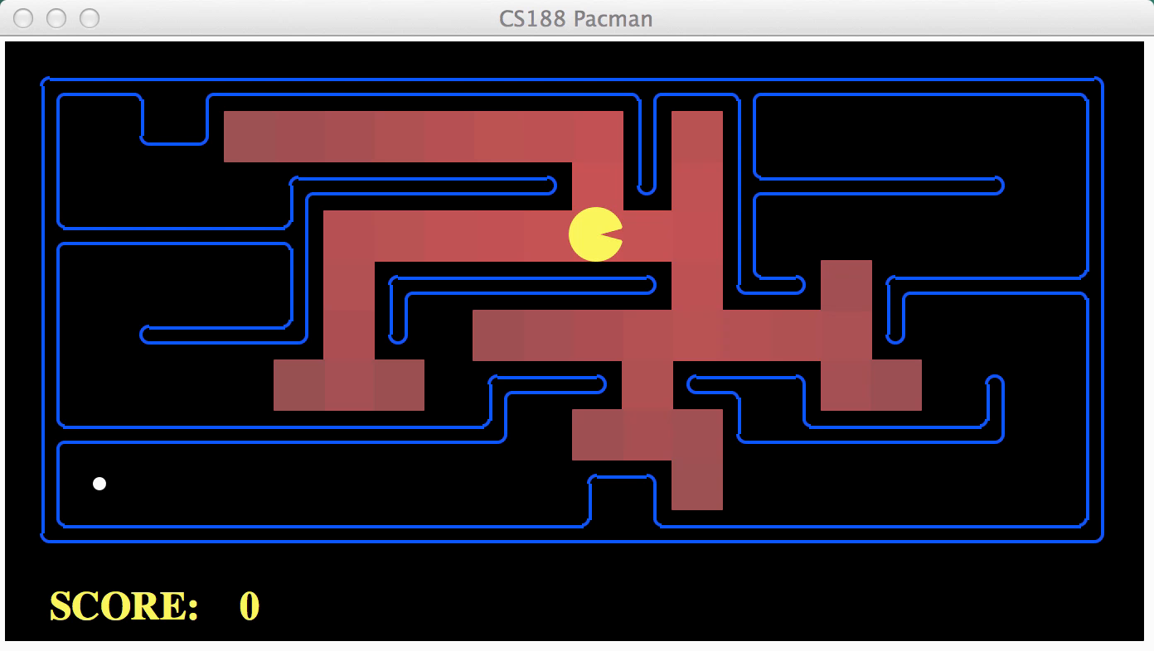
busca cega

Slide 13
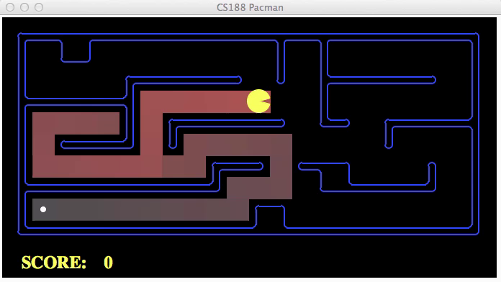
busca informada
h(n) = Distância Euclideana à meta

Slide 14
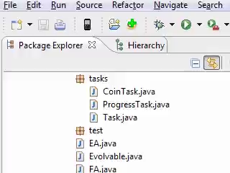
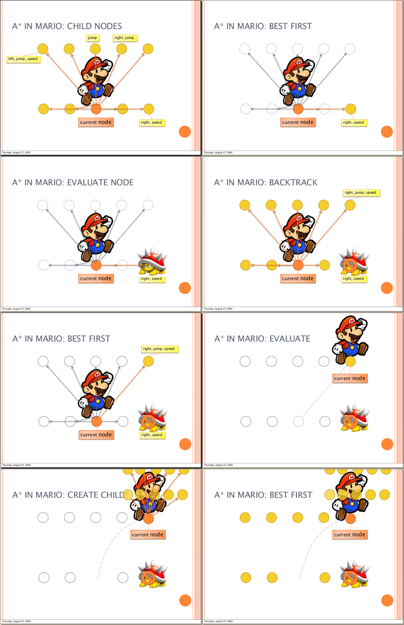
busca informada
https://www.youtube.com/watch?v=DlkMs4ZHHr8

Slide 15


função heurística
Estima custo de uma solução parcial (nó) a uma meta
Dependente de domínio
Propriedades: h(n) ≥ 0, h(meta) = 0
11,2
22

Slide 16
busca de melhor escolha (busca gulosa)
Inicie árvore com estado inicial
Repita:
selecione nó n de menor heurística h(n)
expanda n
se algum filho de n for estado-meta, retorne solução correspondente
Similar a busca de custo-uniforme, usando heurística (custo futuro estimado) ao invés de custo parcial

Slide 17
busca de custo uniforme
Inicie árvore com estado inicial
Repita:
selecione nó não explorado n com menor custo g(n)
expanda n
se algum filho de n for estado-meta, retorne solução correspondente
…
c ≤ 1
c ≤ 2
c ≤ 3
Pode ser considerada busca informada?

Slide 18
busca de melhor escolha
b
…
Melhor cenário
leva a caminho menos custoso à meta
Pior cenário
expande árvore completa (como BP)
Não é completa
Pode entrar em ciclo se não memorizar estados expandidos
Pode seguir caminho infinito
Não é ótima
Heurística subestima custos reais
b
…

Slide 19



busca de melhor escolha
solução gulosa
solução ótima

Slide 20
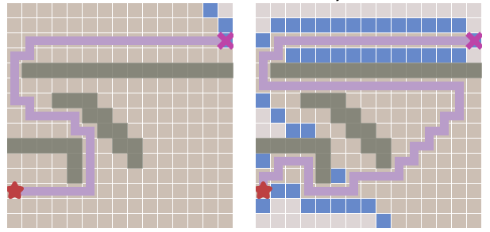
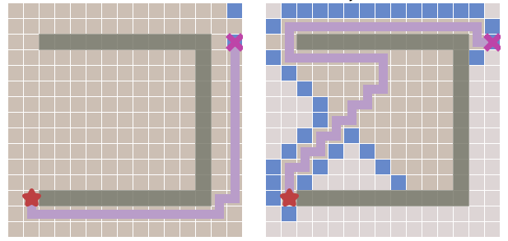
Busca em largura
Busca de melhor escolha
meta
fronteira
início
estado explorado
estado não visitado

Slide 21
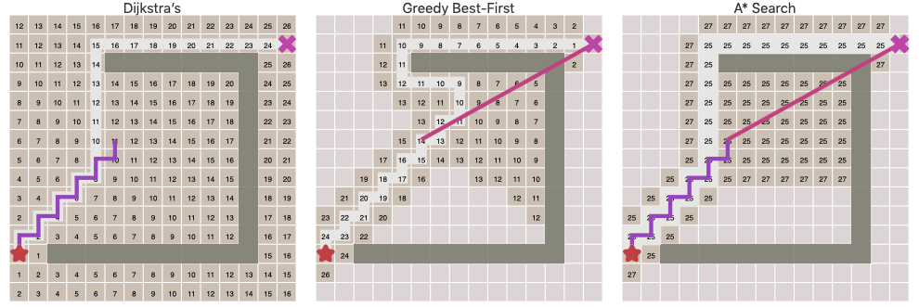
Busca A*
Combina busca de custo uniforme e busca de melhor escolha
busca de custo uniforme prioriza custo passado (exato) g(n)
visa otimalidade
busca de melhor escolha prioriza custo futuro (estimado) h(n)
visa eficiência

Slide 22
Busca A*
início
Combina busca de custo uniforme e busca de melhor escolha
busca de custo uniforme prioriza custo passado (exato) g(n)
garante otimalidade
busca de melhor escolha prioriza custo futuro (estimado) h(n)
garante eficiência
3
5
12
C
A
B
18
15
9
meta

Slide 23
busca A* (Primeira tentativa)
Inicie árvore com estado inicial
Repita:
selecione nó n de menor valor f(n)=g(n)+h(n)
expanda n
se algum filho de n for estado-meta, retorne solução correspondente
f(n) avalia custo de solução parcial e estima custo restante até meta
se h(n) for exato, busca é ideal

Slide 24

busca cega
solução ótima

Slide 25
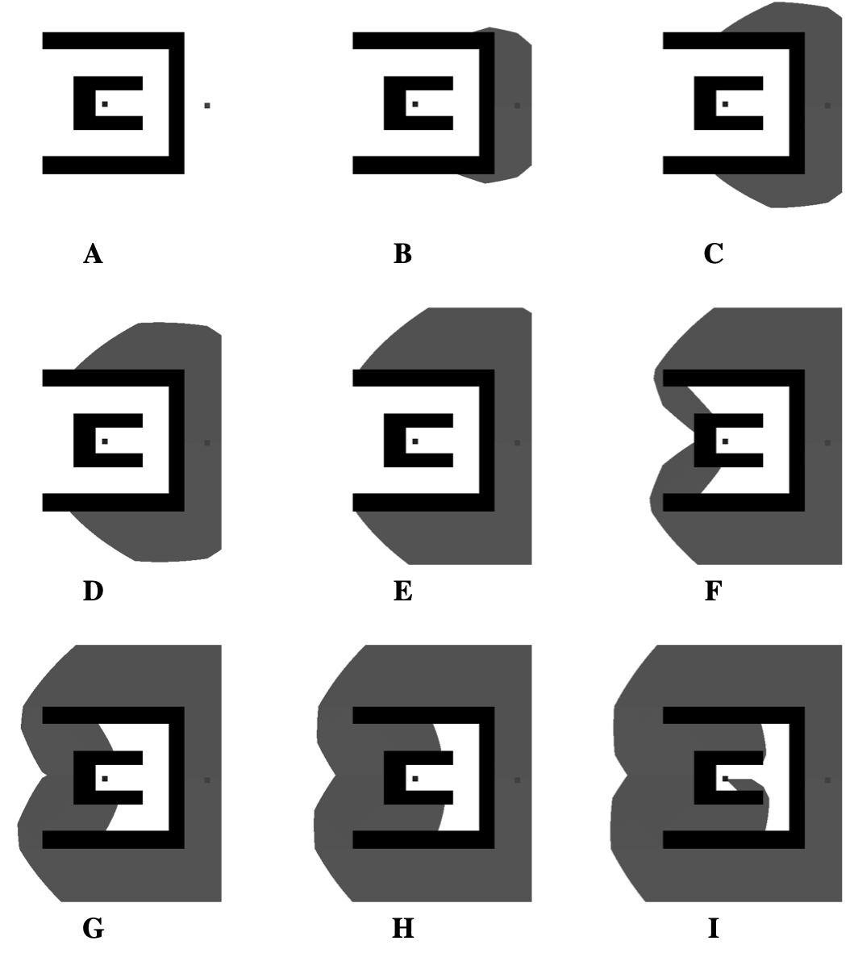

busca A*
solução ótima

Slide 26
busca A* subótima
h=3
início
Inicie árvore com estado inicial
Repita:
selecione nó n de menor valor f(n)
expanda n
se algum filho de n for estado-meta, retorne solução correspondente
2
2
h=1
h=2
A
B
3
2
h=0
meta
Exercício: Modifique algoritmo
para que seja ótimo

Slide 27
busca A* subótima
h=3
início
Inicie árvore com estado inicial
Repita:
selecione nó n de menor valor f(n)
expanda n
se algum filho de n for estado-meta, retorne solução correspondente
2
2
h=1
h=2
A
B
3
2
h=0
meta

Slide 28
busca A* subótima
h=3
início
Inicie árvore com estado inicial
Repita:
selecione nó n de menor valor f(n)
expanda n
se algum filho de n for estado-meta, retorne solução correspondente
2
2
h=1
h=2
A
B
3
2
h=0
meta

Slide 29
busca A* subótima
h=3
início
Inicie árvore com estado inicial
Repita:
selecione nó n de menor valor f(n)
expanda n
se algum filho de n for estado-meta, retorne solução correspondente
2
2
h=1
h=2
A
B
3
2
h=0
meta

Slide 30
busca A* subótima
h=3
início
Inicie árvore com estado inicial
Repita:
selecione nó n de menor valor f(n)
expanda n
se algum filho de n for estado-meta, retorne solução correspondente
2
2
h=1
h=2
A
B
3
2
h=0
meta

Slide 31
busca A* subótima
h=3
início
Inicie árvore com estado inicial
Repita:
selecione nó n de menor valor f(n)
expanda n
se algum filho de n for estado-meta, retorne solução correspondente
2
2
h=1
h=2
A
B
3
2
h=0
meta

Slide 32
busca A* subótima
h=3
início
Inicie árvore com estado inicial
Repita:
selecione nó n de menor valor f(n)
expanda n
se algum filho de n for estado-meta, retorne solução correspondente
2
2
h=1
h=2
A
B
3
2
h=0
meta

Slide 33
busca A* subótima
h=3
início
Inicie árvore com estado inicial
Repita:
selecione nó n de menor valor f(n)
expanda n
se algum filho de n for estado-meta, retorne solução correspondente
2
2
h=1
h=2
A
B
3
2
h=0
meta

Slide 34
busca A* revisada
Inicie árvore com estado inicial
Repita:
selecione nó n de menor valor g(n)+h(n)
se n for estado-meta, retorne solução correspondente
expanda n

Slide 35
busca A*: ÓTIMA?
h=7
início
Inicie árvore com estado inicial
Repita:
selecione nó n de menor valor f(n)
se n for estado-meta retorne solução
expanda n
1
h=6
A
5
3
h=0
Exercício: Determine Se busca é ótima
e identifique causa caso não seja
meta

Slide 36
busca A*: ÓTIMA?
h=7
início
Inicie árvore com estado inicial
Repita:
selecione nó n de menor valor f(n)
se n for estado-meta retorne solução
expanda n
1
h=6
A
5
3
h=0
meta

Slide 37
busca A*: ÓTIMA?
h=7
início
Inicie árvore com estado inicial
Repita:
selecione nó n de menor valor f(n)
se n for estado-meta retorne solução
expanda n
1
h=6
A
5
3
h=0
meta

Slide 38
busca A*: ÓTIMA?
h=7
início
Inicie árvore com estado inicial
Repita:
selecione nó n de menor valor f(n)
se n for estado-meta retorne solução
expanda n
1
h=6
A
5
3
h=0
meta

Slide 39
busca A*: ÓTIMA?
h=7
início
Inicie árvore com estado inicial
Repita:
selecione nó n de menor valor f(n)
se n for estado-meta retorne solução
expanda n
1
h=6
A
5
3
h=0
meta

Slide 40
busca A*: ÓTIMA?
h=7
início
Inicie árvore com estado inicial
Repita:
selecione nó n de menor valor f(n)
se n for estado-meta retorne solução
expanda n
1
h=6
A
5
3
h=0
meta

Slide 41
busca A*: ÓTIMA?
h=7
início
Inicie árvore com estado inicial
Repita:
selecione nó n de menor valor f(n)
se n for estado-meta retorne solução
expanda n
1
h=6
A
5
3
h=0
h(A) > g(meta)-g(A)
meta

Slide 42
heurísticas
Heurística h é admissível se é otimista
0 ≤ h(n) ≤ g(meta) - g(n)
15
11,2

Slide 43
busca A* com heurística admissível
h=4
início
Inicie árvore com estado inicial
Repita:
selecione nó n de menor valor f(n)
se n for estado-meta retorne solução
expanda n
1
h=2
A
5
3
h=0
meta
Exercício: ÓTIMA?

Slide 44

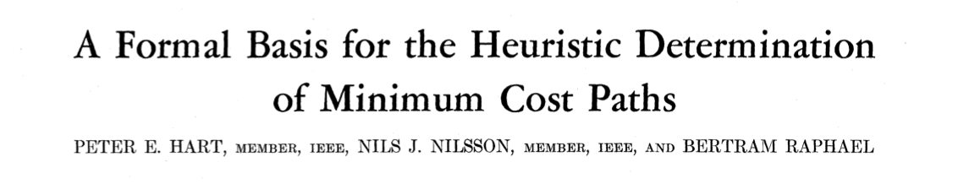
Busca A*
Teorema: A* é ótima quando h é admissível

Slide 45
otimalidade de A*
Teorema
Se
A é nó meta ótimo
B é nó meta subótimo
h é admissível
Então
A é selecionado antes de B
…
A
B

Slide 46
otimalidade de A*
Prova
Suponha B está na fronteira
Então antecessor n de A também está
Proposição
n é selecionado antes de B
…
n
A
B
f(n) ≤ f(A)
f(n) = g(n) + h(n)
Definição
f(n) ≤ g(A)
admissibilidade
g(A) = f(A)
h = 0 para meta

Slide 47
otimalidade de A*
Prova
Suponha B está na fronteira
Então antecessor n de A também está
Proposição
n é selecionado antes de B
…
n
A
B
f(n) ≤ f(A)
f(A) < f(B)
g(A) < g(B)
B é subótimo
f(A) < f(B)
h=0 na meta

Slide 48
otimalidade de A*
Prova
Suponha B está na fronteira
Então antecessor n de A também está
f(n) ≤ f(A) < f(B)
Todo ancestral de A é selecionado antes de B
A é selecionado antes de B
…
n
A
B

Slide 49
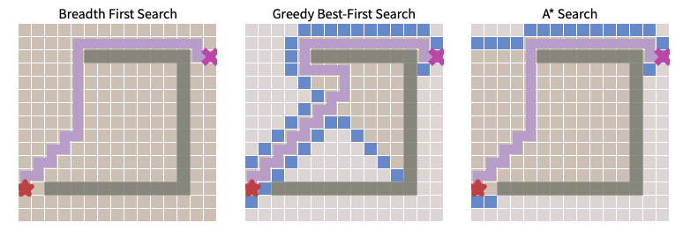
Propriedades de A*
Busca de custo uniforme expande em todas direções
Busca de melhor escolha expande em direção à meta
Busca A* prioriza expansão em direção à meta

Slide 50
Propriedades de A*
Busca de custo uniforme expande em todas direções
Busca de melhor escolha expande em direção à meta
Busca A* prioriza expansão em direção à meta
Custo Uniforme
A*
b
b
…
…

Slide 52
Busca de custo uniforme
Busca A*

Slide 53
desempenho
Algoritmos de busca são classificados de acordo com
Completude: Sempre encontra solução (se existir)?
Otimalidade: Sempre encontra solução ótima?
Complexidade de tempo: número de nós expandidos
Complexidade de espaço: número de nós armazenados

Slide 54
busca em largura
Completo para b finito
Tempo:
1+b+b²+…+ b(b^{d-1})=O(b^{d+1})
Espaço:
O(b^{d+1}) mantém todos nós explorados na memória
Ótima para custo uniforme
Gargalo: Memória
b
1 nó
…
b nós
s camadas
b² nós
b^{s} nós
b^{m} nós

Slide 55
busca de custo uniforme
Equivalente a busca em largura para custos uniformes
Completa para custo positivo
Tempo: O(b^{C*/ε}) para g(n) ≥ ε
Espaço: O(b^{C*/ε})
Ótima (para custo positivo)
b
c ≤ 1
…
C*/ε “camadas”
c ≤ 2
c ≤ 3
C*: custo ótimo

Slide 56
busca A*
Completa
Ótima
Tempo e espaço: ?

Slide 57
busca A*
Completa
Ótima
Tempo e espaço:
depende de heurística
igual a busca de custo uniforme se heurística é não-informativa (h=0)
ideal se heurística é exata (h=g(meta)-g(n))

Slide 58
desenhando heurísticas admissíveis
Específica para cada problema
Devem subestimar custo real
Abordagem genérica: ignore restrições do problema

Slide 59
n-puzzle (jogo dos n)
n números dispostos em um quadrado com uma célula em branco
a cada jogada pode-se trocar número e célula em branco adjacentes
Objetivo: rearranjar números em ordem crescente
2 |  | 3
1 | 8 | 4
7 | 6 | 5
1 | 2 | 3
4 | 5 | 6
7 | 8

Slide 60
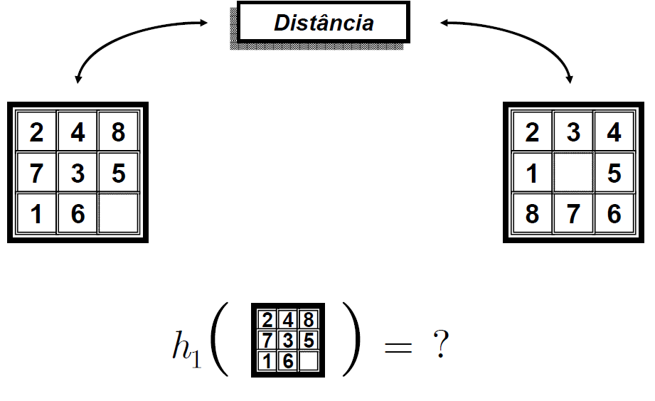

Slide 61
quantidade de peças fora do lugar
=
7

Slide 62
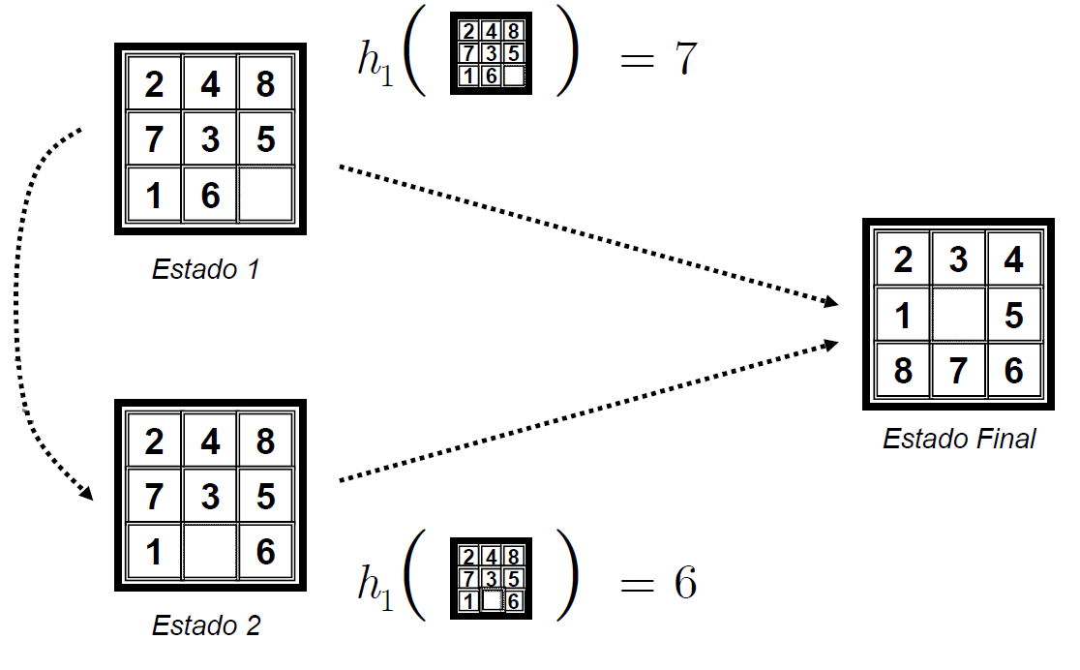

Slide 63
Número de nós expandidos
em função DE N
 | 4 | 8 | 12
custo uniforme | 112 | 6300 | 360000000
A* (fora de lugar) | 13 | 39 | 227

Slide 64

2

Slide 65
no. de movimentos necessário para colocar cada peça em seu lugar
=
10
2

Slide 66

2
2

Slide 67
Qual heurística é Melhor
Número de peças fora de lugar
Soma de no. de movimentos necessários para cada colocar cada peça em seu lugar
7
10
2

Slide 68
Número de nós expandidos
em função DE N
 | 4 | 8 | 12
custo uniforme | 112 | 6300 | 360000000
A* (fora de lugar) | 13 | 39 | 227
A* (no. de mov.) | 12 | 25 | 73

Slide 69
dominância
h1 domina h2 se h1(n) ≥ h2(n) para todo n
h1 é melhor estimativa de custo
menos estados expandidos
Suponha h1 e h2 são incomparáveis
Como obter h3 ≥ h1,h2?

Slide 70
dominância
h1 domina h2 se h1(n) ≥ h2(n) para todo n
h1 é melhor estimativa de custo
menos estados expandidos
Suponha h1 e h2 são incomparáveis
Como obter h3 ≥ h1,h2? h3 = max{ h1, h2 }

Slide 71
semi-reticulado de heurísticas
informativa
h=exato
ineficiente
max{h1,h2}
h1
h2
dominada
h3
0
trivial
eficiente

Slide 72
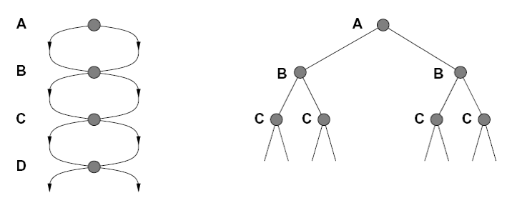
busca em ÁRVORE
(SEM memória)
problema
Árvore de Busca

Slide 73
def a_star_graph_search(problem, f):
frontier = PriorityQueue([Node(problem.initialState(), 0)], key=f)
explored = {}
while frontier:
node = frontier.pop()
if problem.isGoalState(node.state):
return node
explored.add(node.state)
for action in problem.actions(node.state):
state = problem.nextState(node.state, action)
cost = node.cost + problem.stepCost(node.state, action)
if state not in explored:
frontier.add(Node(state, cost, node))
return failure
busca A* em grafo
A
S (0+2)
1
1
S
h=4
C
h=1
A (1+4)
B (1+1)
1
h=2
2
C (2+1)
C (3+1)
B
3
h=1
G (5+0)
G (6+0)
G
h=0
EXPLORADOS = { }
S
B
C
A
G

Slide 74
busca em grafo
Problema:
h(A) > custo(A a C) + h(C)
custo real < custo estimado
Consistência:
custo(A a C) ≥ h(A) - h(C)
valor de f em um caminho é monótono
A
1
h=4
C
h=1
h=2
3
G

Slide 75
consistência
Heurística para transição ≤ custo de transição
h(A) - h(C) ≤ custo(A a C)
Teorema: busca A* em grafo é ótima se h é consistente
A
1
h=2
C
h=1
3
G

Slide 76
Resumo: A*
Busca em árvore
Ótima se heurística é admissível
Busca em grafo
Ótima se heurística é consistente
Consistência implica em admissibilidade
relaxações em geral são consistentes

Slide 77
busca A* com memória busca em grafo
Inicie FRONTEIRA com nó n tal que n.ESTADO = Início e n.CUSTO = 0
Inicie dicionário ALCANÇADOS vazio
Repita enquanto FRONTEIRA não estiver vazia:
selecione nó n de menor valor f(n)
se n.ESTADO for estado-meta, retorne solução correspondente
para cada ação em Ações(n.ESTADO):
suc = Sucessor(n.ESTADO, ação), custo = n.CUSTO + Custo(n.ESTADO, ação):
se suc ∉ ALCANÇADOS ou se ALCANÇADOS[suc] > custo:
ALCANÇADOS[suc] = custo
crie nó n’ com pai n, n’.ESTADO = suc e n’.CUSTO = custo e o adicione à FRONTEIRA

Slide 78
busca A* com memória de nós alcançados busca em grafo
def a_star_graph_search(problem, f):
frontier = PriorityQueue([Node(problem.initialState(), 0)], key=f)
reached[problem.initialState()] = 0
while frontier:
node = frontier.pop()
if problem.isGoalState(node.state):
return node
for action in problem.actions(node.state):
state = problem.nextState(node.state, action)
cost = node.cost + problem.stepCost(node.state, action)
if state not in reached or cost < reached[state]:
reached[state] = cost
frontier.add(Node(state, cost, node))
return failure

Slide 79
def a_star_graph_search(problem, f):
frontier = PriorityQueue([Node(problem.initialState(), 0)], key=f)
reached[problem.initialState()] = 0
while frontier:
node = frontier.pop()
if problem.isGoalState(node.state):
return node
for action in problem.actions(node.state):
state = problem.nextState(node.state, action)
cost = node.cost + problem.stepCost(node.state, action)
if state not in reached or cost < reached[state]:
reached[state] = cost
frontier.add(Node(state, cost, node))
return failure
busca A* em grafo
A
S (0+2)
1
1
S
h=4
C
h=1
A (1+4)
B (1+1)
1
h=2
2
C (2+1)
C (3+1)
B
3
h=1
G (5+0)
G (6+0)
G
h=0
ALCANÇADOS = { }
S:0
B:1
A:1
C:3
C:2
G:6
G:5

Slide 80
busca de CUSTO UNIFORME em grafo
A
S (0)
1
1
S
g=1
C
g=2
A (1)
B (1)
1
g=0
2
C (2)
C (3)
B
3
g=1
G (5)
G (6)
G
g=5
ALCANÇADOS = { }
S
B
A
C
G

Slide 81
def uniform_cost_graph_search(problem):
frontier = PriorityQueue([Node(problem.initialState(), 0)])
reached[problem.initialState()] = 0
while frontier:
node = frontier.pop()
if problem.isGoalState(node.state):
return node
for action in problem.actions(node.state):
state = problem.nextState(node.state,action)
cost = node.cost + problem.step_cost(node.state,action)
if state not in reached or cost < reached[state]:
reached[state] = cost
frontier.add(Node(state, cost, node))
return failure
A
Busca de custo uniforme em grafo evita esforço desnecessário sem prejudicar otimalidade
Por quê?
1
1
S
g=1
C
g=2
1
g=0
2
B
3
g=1
G
g=5

